Slide 1
Вас приветствует МКОУ Борцовская СОШ
Добрый день !

Slide 2
МКОУ БОРЦОВСКАЯ СОШ
«Исследовательская деятельность учащихся на уроке химии на этапе перехода на ФГОС ООО»
Савенкова Ирина Геннадьевна

Slide 3
Итог обучения при ФГОС ООО
личностные метапредметные предметные
готовность и освоенные обучающимися освоенные умения по
способность межпредметные понятия предмету,формиро-
обучающихся к и УУД,способность их испо- вание научного типа
саморазвитию льзования в учебной,познава- мышления,владение
и личностному тельной практике научной терминоло-
самоопределению гией

Slide 4
Целью моей деятельности является создание условий для обеспечения высокого качества освоения содержания химии как учебного предмета посредством развития исследовательских способностей обучающихся.
Для достижения поставленной цели, в своей педагогической практике я добиваюсь решения следующих задач:
Формирование и развитие исследовательских умений и навыков у учащихся через использование элементов мультимедиа технологий, технологий проблемного обучения, технологии организации проектной деятельности учащихся.

Slide 5
Сказка про кислоту и щелочь
“Дружили Соляная Кислота и Щелочь – Гидроксид Натрия. Однажды Соляная Кислота пригласила в гости подругу. Щелочь надела свое фенолфталеиновое платье и стала вся малиновая. День был солнечный. Кислота решила показать подружке свой красивый сад. Вышли в сад, но что это? Все цветы, кусты, деревья засохли, хотят пить и просят помощи. – Давай поможем им, – сказала Кислота и задумалась. –Я знаю, как им помочь! – воскликнула Щелочь. – Объединим мою ОН – группу и твой водород. – С удовольствием, – согласилась Кислота. Вода – эликсир жизни на Земле. Именно вода доставляет питательные вещества растениям. Щелочь обняла подругу. Исчезли Кислота и Щелочь. Потекла вода по корням растений. Все ожило вокруг, зазеленело, зацвело. Все благодарили двух подружек”.

Slide 6
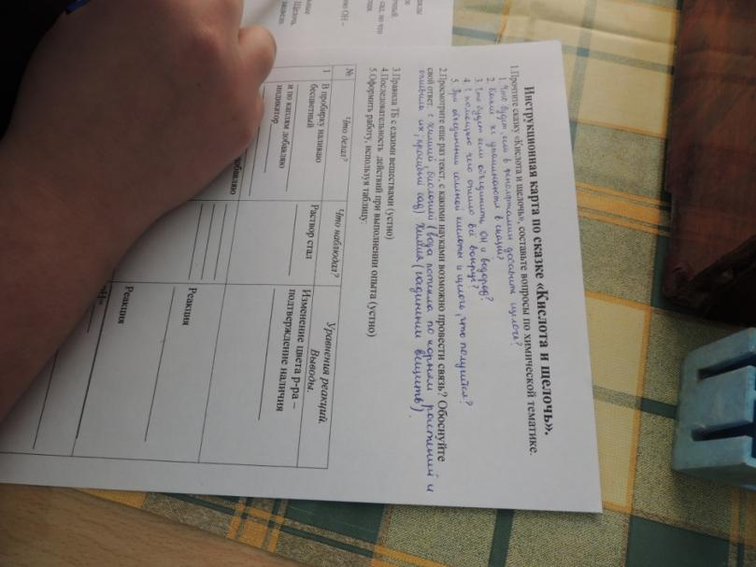
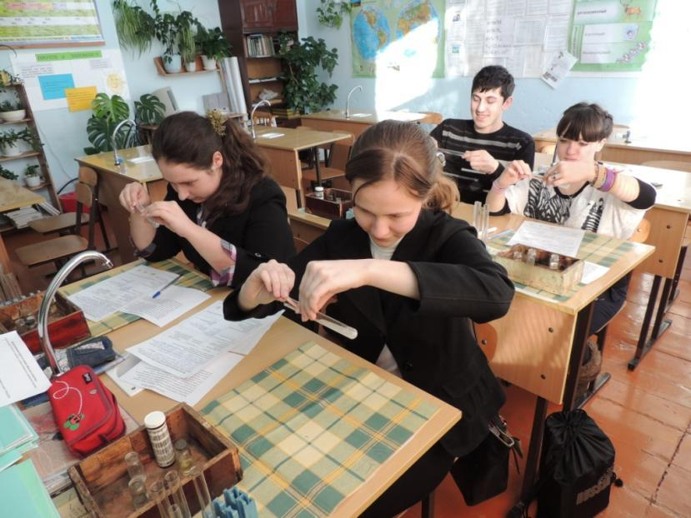
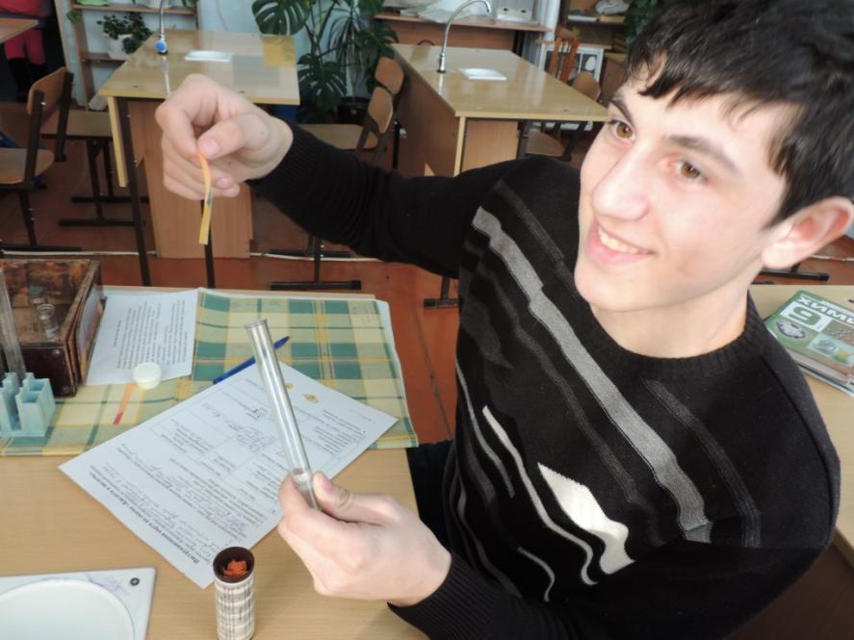
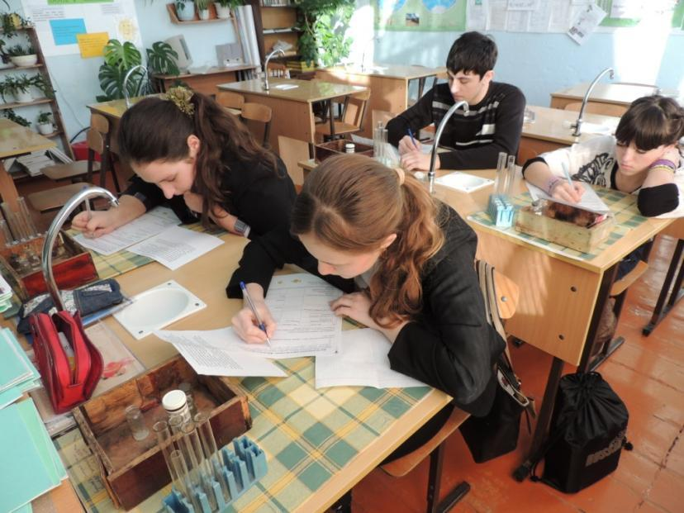
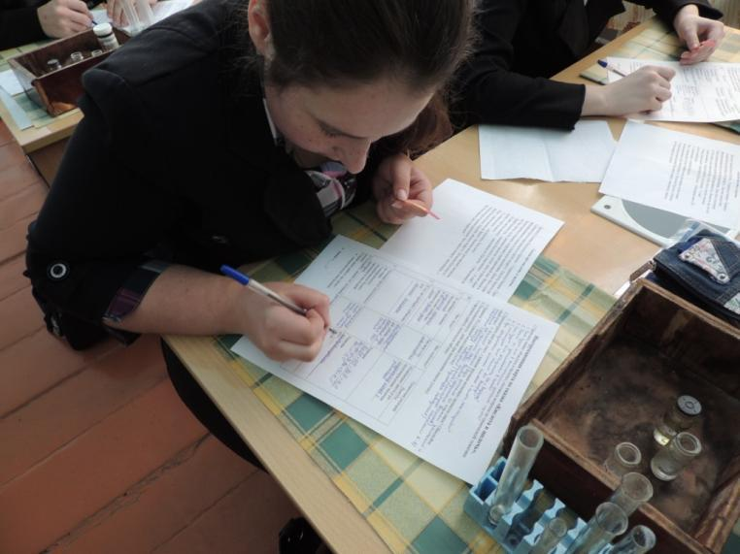

Slide 7
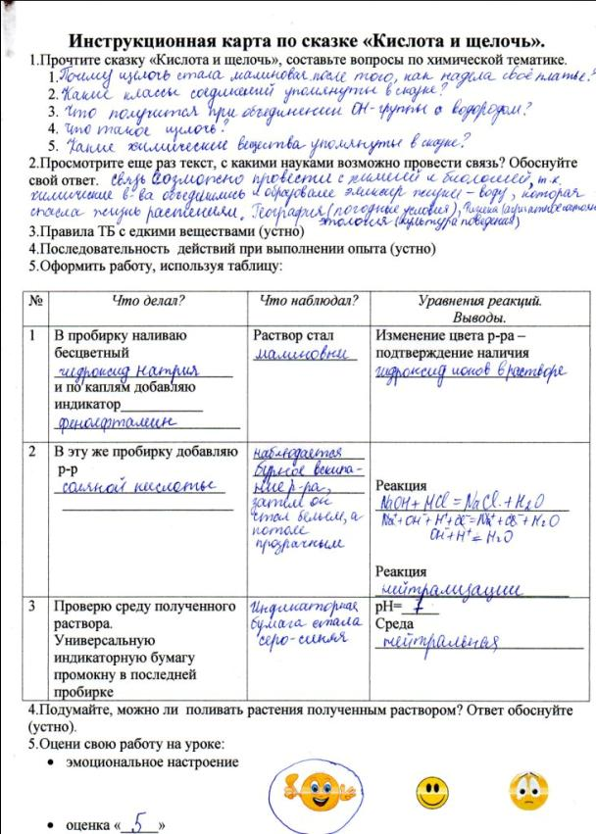
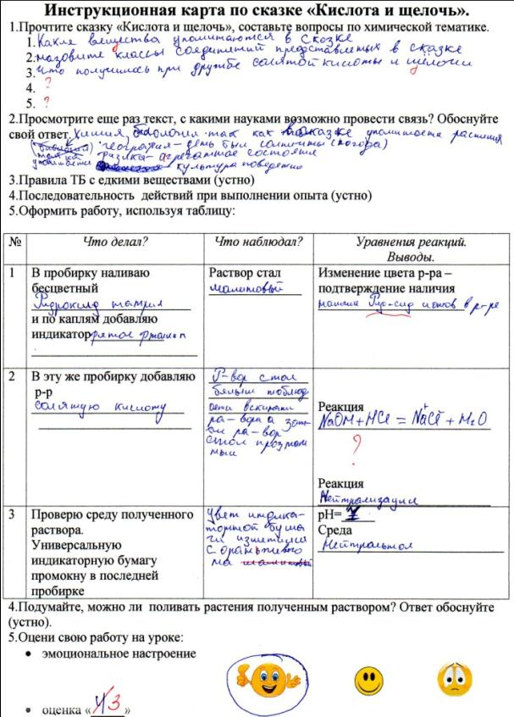
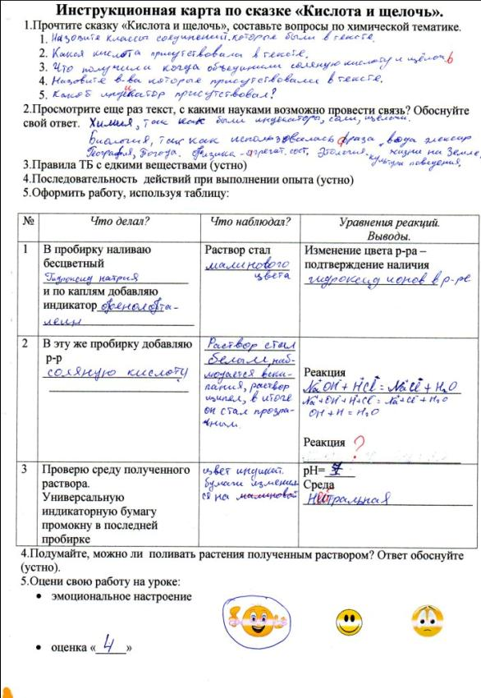
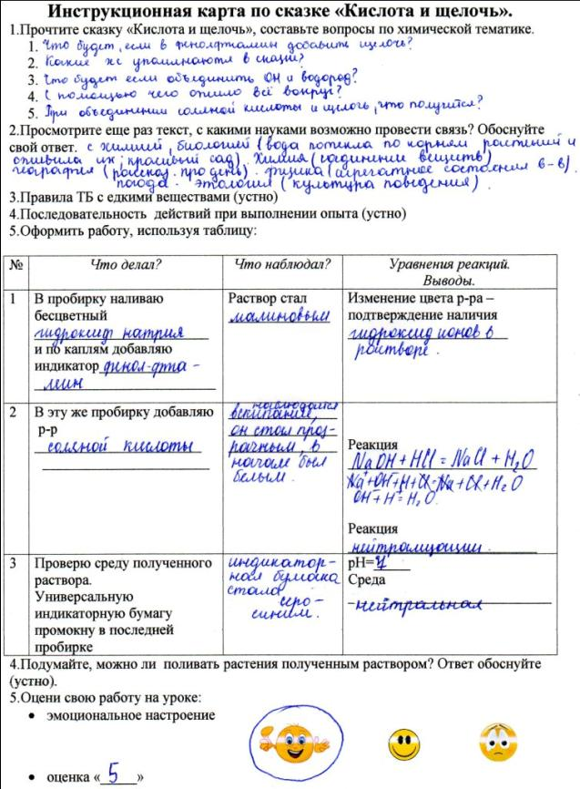
Карты обучающихся

Slide 8
Результативность моей работы…
1. Позитивная динамика обученности и качества знаний обучающихся.При 100 % абсолютной успеваемости качественная успеваемость по биологии 50-55%;по химии 48-52%.
2.Результаты ГИА, 9 класс-2014г
Результаты ЕГЭ, 11 класс-2013г
биология
по школе | по району | по области
4 б | 3,7 б | 3,1 б
химия
5 б | 3,9 б | 4,1 б
биология
по школе | по району | по области
56 б | 56 б | 54 б
химия
74 б | 70,3 б | 67 б

Slide 9
3. Выбор обучающимися для профильного обучения
в 10-11 классах химико-биологического профиля.
4. Выпускники, обучающиеся в ВУЗах (НГПУ,НГАУ,НГМА).
5. Активное участие обучающихся в исследовательской деятельности.

Slide 10
Выводы:
Итак, обучение химии предполагает формирование знаний и умений учащихся с использованием компонентов исследовательской деятельности на любом этапе урока через применение активных методов и форм обучения, через деятельность обучающихся в сотрудничестве с учителем, в комбинации с элементами разных технологий.

Slide 11
Хоть выйди ты не в белый свет,
А в поле за околицей, —
Пока идешь за кем-то вслед,
Дорога не запомнится.
Зато, куда б ты ни попал
И по какой распутице,
Дорога та, что сам искал,
Вовек не позабудется.
Н.Рыленков

Slide 12
СПАСИБО ЗА ВНИМАНИЕ !!!

